Slide 1
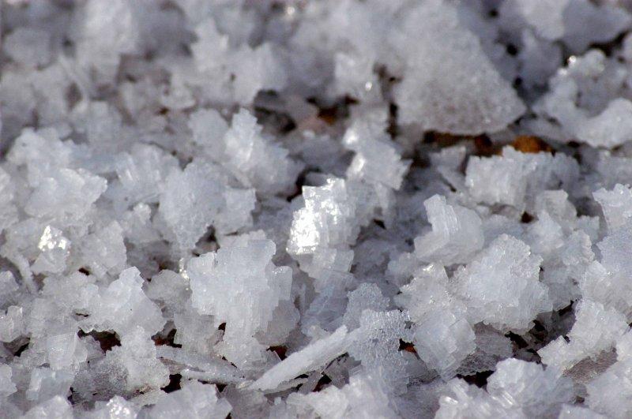
Арт-терапия
Здоровьесберегающие технологии
Изотерапия

Slide 2
АРТ –ТЕРАПИЯ – ЭТО ЗДОРОВЬЕСБЕРЕГАЮЩАЯ ТЕХНОЛОГИЯ, НАПРАВЛЕННАЯ НА УКРЕПЛЕНИЕ ПСИХОЛОГИЧЕСКОГО ЗДОРОВЬЯ ДЕТЕЙ, РАЗВИТИЕ КРЕАТИВНОСТИ И ГАРМОНИЗАЦИИ ЛИЧНОСТИ. ИЗОТЕРАПИЯ – ОДИН ИЗ ЭФФЕКТИВНЫХ МЕТОДОВ АРТ –ТЕРАПИИ , ИСПОЛЬЗОВАНИЕ КОТОРОГО ДАЕТ РЕБЕНКУ ВОЗМОЖНОСТЬ ДЛЯ РАЗВИТИЯ ВООБРАЖЕНИЯ, ГИБКОСТИ И ПЛАСТИЧНОСТИ МЫШЛЕНИЯ.

Slide 3
МУЗЫКОТЕРАПИЯ - это психологический метод, основанный на целительном воздействии музыки на психологическое состояние человека.

Slide 4
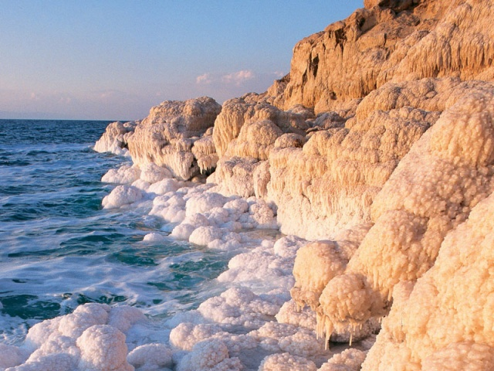

Slide 5
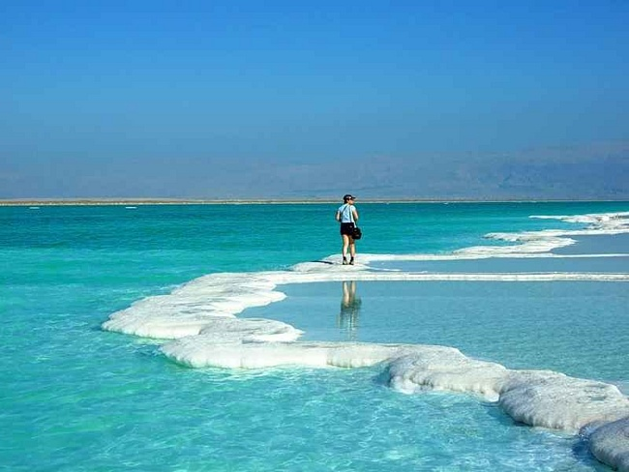

Slide 12
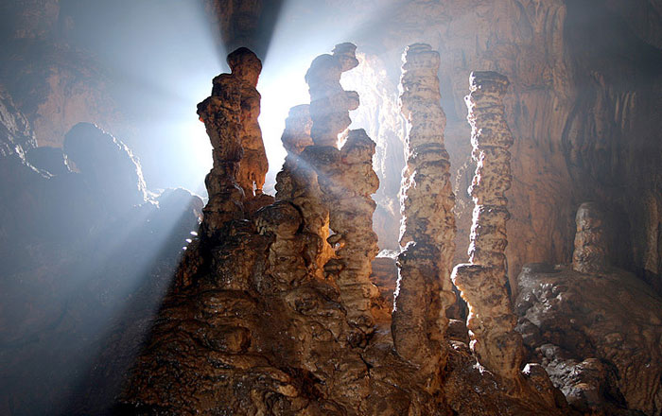

Slide 13
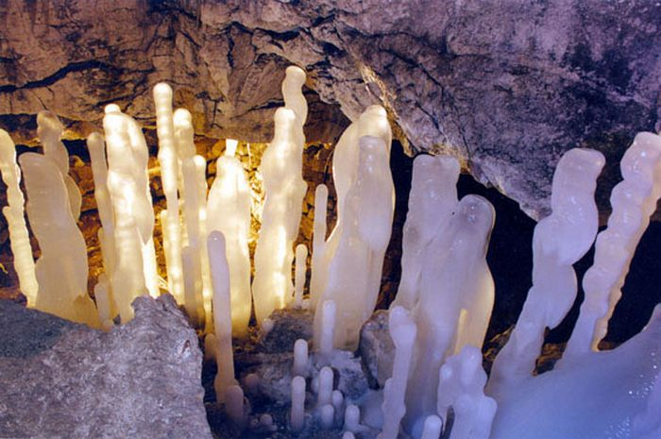
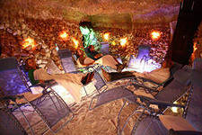

Slide 14
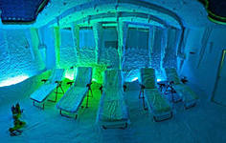
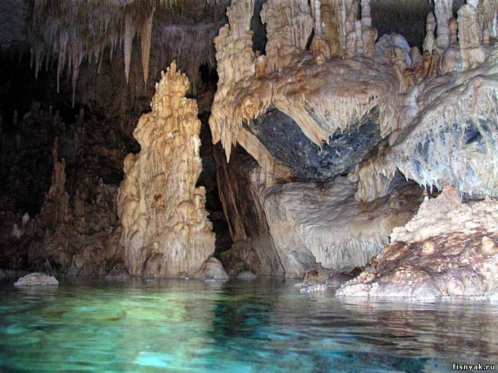

Slide 15
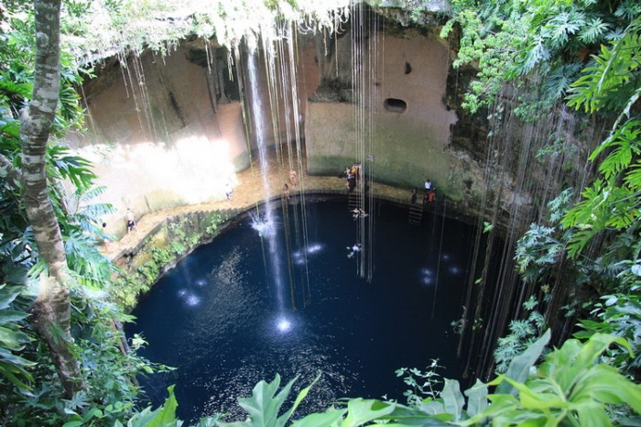
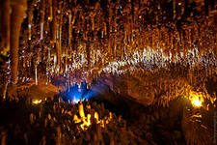

Slide 16
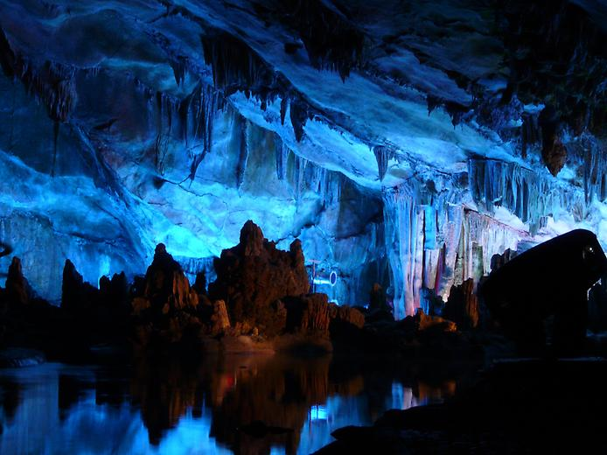
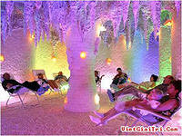

Slide 17
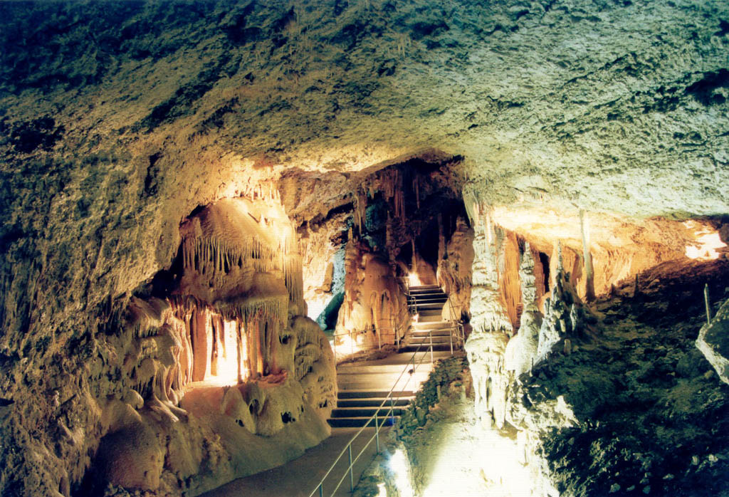
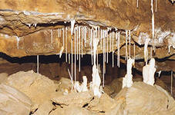

Slide 18
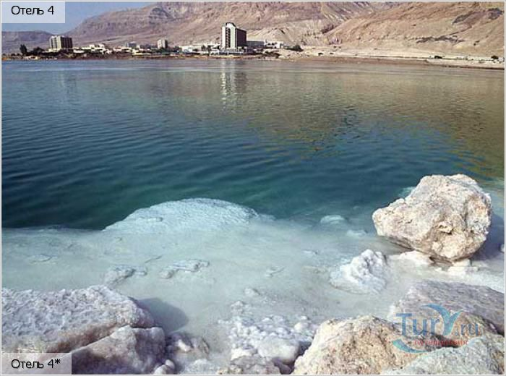
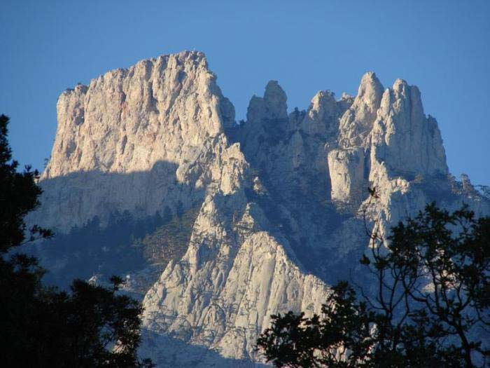
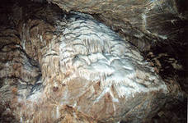
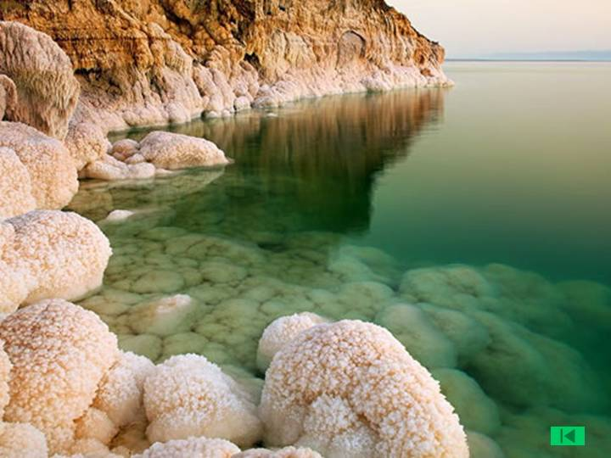
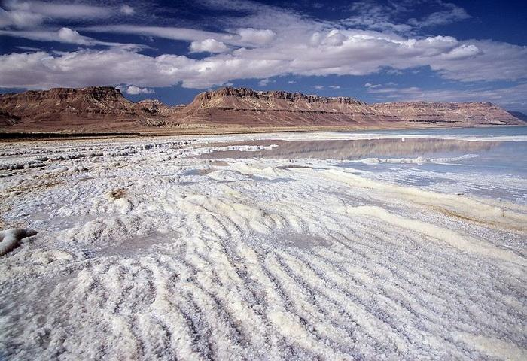

Slide 19
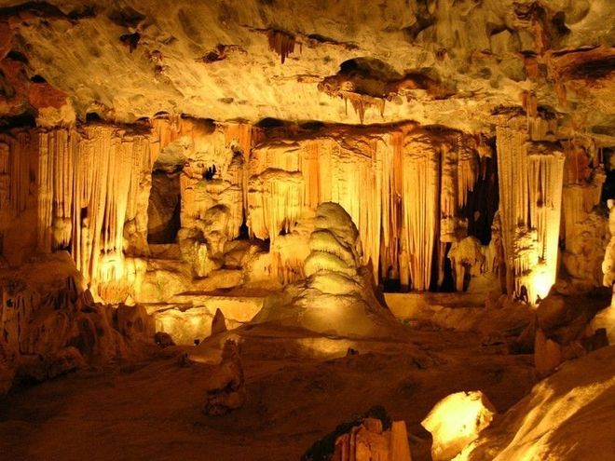

Slide 20
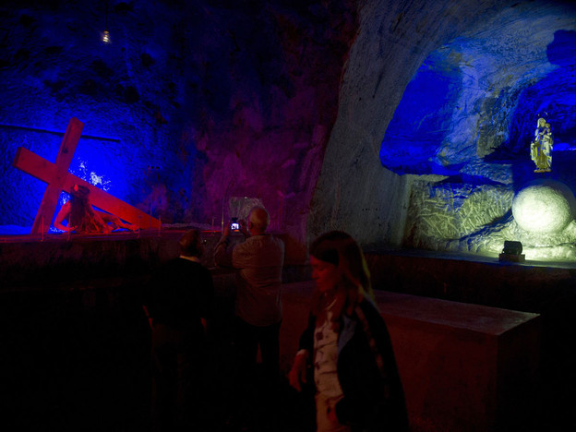
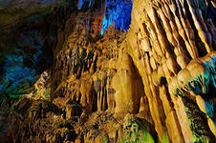

Slide 21
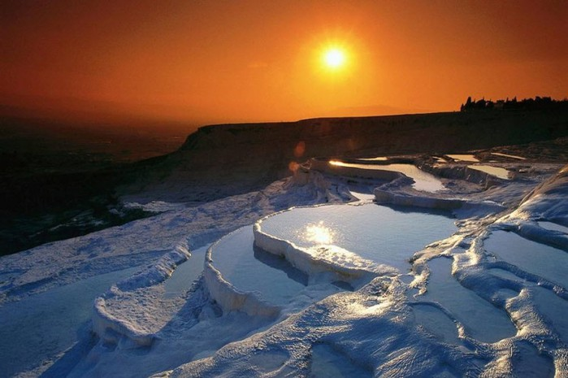

Slide 22
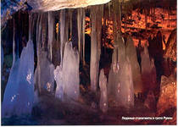

Slide 23
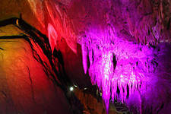

Slide 24
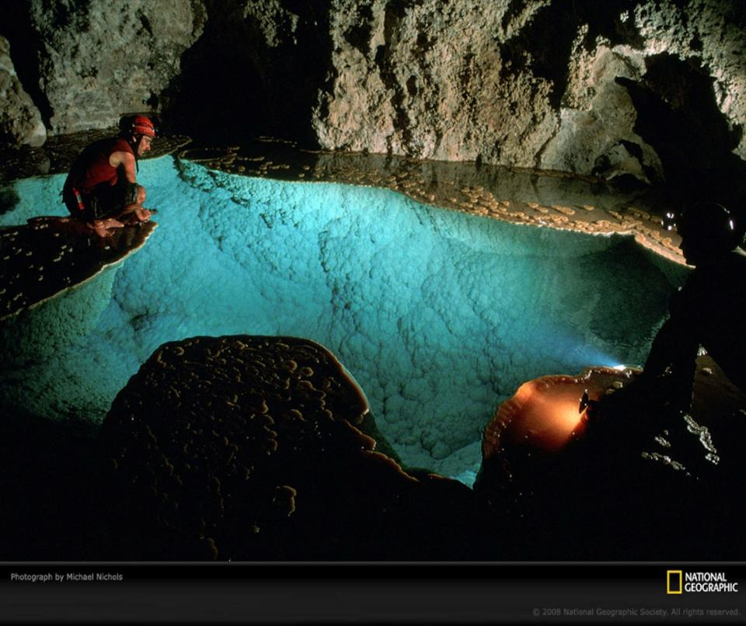

Slide 25
